Slide 1
Водич кроз Одлуку о завршном рачуну буџета општине Нови Кнежевац за 2023. годину
ОПШТИНА НОВИ КНЕЖЕВАЦ
www.noviknezevac.rs

Slide 2
Садржај:
Уводна реч
Структура остварених текућих прихода и примања
Остварење прихода и примања у односу на план
Месечна динамика остварења прихода
Структура извршених расхода и издатака
Извршење расхода и издатака у односу на план
Месечна динамика извршења расхода
Преглед извршења по корисницима
Преглед извршења по програмима

Slide 3
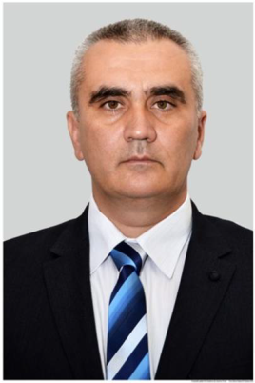
Уводна реч
Драги суграђани и суграђанке,
Презентација која је пред вама има за циљ да вам на што једноставнији и приступачнији начин прикаже на који начин је претходне године утрошен новац из буџета наше општине.
Намера нам је да Вам на сажет и јасан начин прикажемо колико је остварено прихода и примања као и колико је утрошено расхода и издатака у претходној години како по буџетским корисницима тако и по програмима.
Циљ нам је да у будућности даље унапредимо сарадњу локалне самоуправе и грађана како у креирању буџета тако и у другим сегментима живота у локалној заједници. Један од начина је и транспарентност трошења буџетских средстава чији приказ је пред Вама.
С поштовањем,
Радован Уверић
Председник Општине
Нови Кнежевац

Slide 4
Буџет општине – од плана до реализације
БУЏЕТ општине је правни документ који утврђује план прихода и примања и расхода и издатака града за буџетску, односно календарску годину.
То значи да овај документ представља предвиђање колико ће се новца од грађана и привреде у току једне године прикупити и на који начин ће се тај новац трошити.
Из општинског буџета се током године плаћају све обавезе локалне самоуправе. Исто тако у буџет се сливају приходи из којих се подмирују те обавезе.
Председник општине и локална управа спроводе општинску политику, а главна полуга те политике и развоја је управо буџет општине.
Приликом дефинисања овог, за општину Нови Кнежевац најважнијег документа, руководе се законским оквиром и прописима, стратешким приоритетима развоја и другим елементима.
Реалност је таква да постоје велике разлике између жеља и могућности, тако да креирање буџета подразумева утврђивање приоритета и прављење компромиса.
Током извршења буџета може доћи до одступања од планираног услед непредвиђених околности или реализације прихода у мањем обиму од иницијално планираних што последично утиче на финансирање планираних активности и пројеката.

Slide 5
Ко се финансира из буџета?
Директни буџетски корисници
- Скупштина општине - Председник општине - Општинско веће - Општинска управа - Правобранилаштво општине
Индиректни буџетски корисници
- Народна библиотека - Предшколска установа - Месне заједнице
Остали корисници буџетских средстава
- Образовне институције (школе) - Здравствене институције (Дом здравља) - Социјалне институције (Центар за социјални рад) - Непрофитне организације (удружења грађана, невладине организације, итд.)

Slide 6
Шта су приходи и примања буџета?
Порески приходи
Врста јавних прихода који се прикупљају обавезним плаћањима пореских обвезника без обавезе извршења специјалне услуге заузврат
Донације и трансфери
Донације се добијају од домаћих и међународних донатора и организација за различите пројекте. Трансфери подразумевају пренос средстава од нивоа Републике Србије општинском нивоу власти. Могу бити наменски (за тачно утврђене намене) или ненаменски (није им унапред утврђена намена те се могу у складу са законом користити за било које сврхе) .
Непорески приходи
Врста јавних прихода који се наплаћују за коришћење јавних добара (накнаде), пружање јавних услуга (таксе) или због коршења уговорних или законских одредби (казне и пенали)
Примања од продаје нефинансијске имовине
Ова примања се остварују продајом непокретности и покретних ствари у власништву града.
Примања од задуживања и продаје финансијске имовине
Примања од задуживања представљају приливе по основу примања од задуживања код пословних банака у земљи у корист нивоа градова. Примања од продаје финансијске имовине представљају приливе по основу продаје домаћих акција и осталог капитала у корист нивоа градова
Пренета средства из ранијих година
Представљају вишак прихода буџета града који нису потрошени у претходној буџетској години

Slide 7
Структура остварених текућих прихода и примања буџета општине - номинални износи
Укупно остварени буџетски приходи и примања 827.758.022динара
Приходи од пореза 313.564.402 динара
Дотације и трансфери 414.019.687 динара
Други приходи 94.532.278 динара
Примања од продаје нефинансијеске имовине 696.459 динара
Меморандумске ставке за рефундацију расхода 4.862.454 динара

Slide 8
Структура остварених текућих прихода и примања буџета општине - процентуални износи

Slide 9
Остварење прихода и примања у односу на план
Током 2023. године остварење прихода и примања било је готово потпуно уједначенo са планом дефинисаним у оквиру Oдлуке о буџету за 2023. годину. Tо указује да су приливи у буџету стабилни и дозвољавају реално планирање функционисања и даљег развоја општине.

Slide 10
Шта су расходи и издаци буџета?
Расходи за запослене
Расходи за запослене представљају све трошкове за запослене, како у управи тако и код буџетских корисника
Коришћење роба и услуга
Коришћење роба и услуга обухватају сталне трошкове, путне трошкове, услуге по уговору, специјализоване услуге, трошкове материјала и текуће поправке и одржавање.
Дотације и трансфери
Дотације и трансфери су трошкови које локална самоуправа има за исплату институцијама које су у примарној надлежности централног/покрајинског нивоа као што су школе, центар за социјални рад, дом здравља.
Остали расходи
Остали расходи обухватају дотације невладиним организацијама, порезе, таксе, новчане казне.
Субвенције
Субвенције сe одобравају за функционисање међумесног превоза и пољопривредним произвођачима.
Социјална заштита
Социјална заштита обухвата све трошкове исплате социјалне помоћи за различите категорије грађана.
Буџетска резерва
Буџетска резерва представља новац који се користи за непланиране или недовољно планиране сврхе, као и у случају ванредних околности.
Капитални издаци
Капитални издаци су трошкови за изградњу нових, или инвестиционо одржавање постојећих објеката, набавку опреме, машина земљишта и слично.
10

Slide 11
Структура извршених расхода и издатака буџета општине - номинални износи
Укупно извршени расходи и издаци износе 800.857.769 динара
Расходи за запослене 126.070.897 динара
Коришћење роба и услуга 216.282.276 динара
Отплата камата 292.740
динара
Субвенције 18.969.185 динара
Донације, дотације и трансфери 79.323.623 динара
Социјално осигурање и социјална заштита 67.711.390 динара
Остали расходи 31.567.818 динара
Капитални издаци 260.639.840 динара

Slide 12
Структура извршених расхода и издатака буџета општине - процентуални износи

Slide 13
Извршење расхода и издатака у односу на план
Током 2023. године извршење расхода и издатака реализовано је углавном
доследно плану дефинисаном у оквиру Oдлуке о буџету за 2023. годину, уз
мања и објективна одступања код издатака за коришћење роба и услуга и за
нефинансијску имовину, будући да је део извршења ових издатака пренет у
2024. годину

Slide 14
Преглед извршења по корисницима – номинални износи
Скупштина општине 7.965.824
Председник 2.366.427
Општинско веће 8.013.855
Општинска управа 672.240.397
Општинско правобранилаштво 0
Предшколско образовање 79.585.858
Култура 14.811.093
Месне заједнице 15.874.315

Slide 15
Преглед извршења по корисницима – процентуални износи

Slide 16
Програмско буџетирање и његова примена у буџету општине Нови Кнежевац
Програмско буџетирање представља буџетирање по програмима којим се приказују циљеви, очекивани резултати, активности и средства потребна за остваривање тих циљева. Програмско буџетирање значи успостављање новог начина планирања и расподеле буџетских средстава тако да се уводи јасна веза између јавних политика власти односно програма које спроводи, циљева тих програма и очекиваних резултата с једне стране, и средстава потребних за њихову реализацију с друге стране.
Општина Нови Кнежевац, као и друге локалне самоуправе, за планирање буџета на располагању има 17 програма и у оквиру наредних слајдова приказани су остварени резултати током 2023. године.

Slide 17
Преглед извршења по програмима

Slide 18
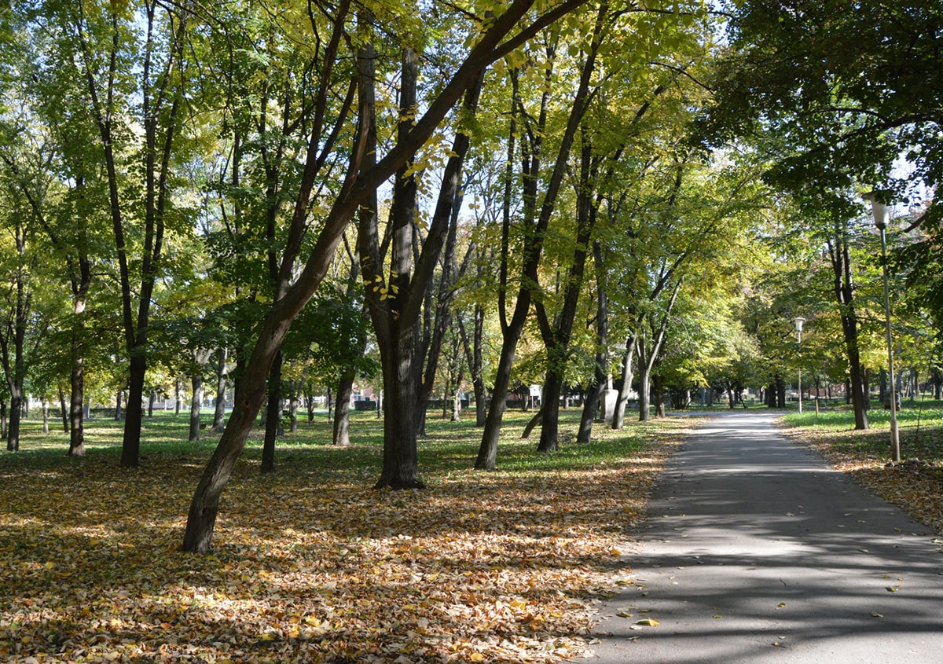
ПРОГРАМ: Комуналне делатности
Сврха Програма је пружања комуналних услуга од значаја за остварење животних потреба физичких и правних лица уз обезбеђење одговарајућег квалитета, обима, доступности и континуитета; Редовно, сигурно и одрживо снабдевање водом за пиће становника, уређивање начина коришћења и управљања изворима, јавним бунарима и чесмама. одвођења и пречишћавања отпадних вода, управљања комуналним отпадом, управљања гробљима, одржавања чистоће на површинама јавне намене, одржавања јавних зелених површина.
Укупно утрошено 71.939.036 динара-96% плана
Утрошена средства се у највећој мери односе на трошкове јавне расвете, на одржавање јавног зеленила, на одржавање чистоће на површинама јавне намене, на систематско сузбијање комараца, на уклањање и збрињавање паса луталица на територији општине као и на санацију водоводне мреже у Српском Крстуру

Slide 19
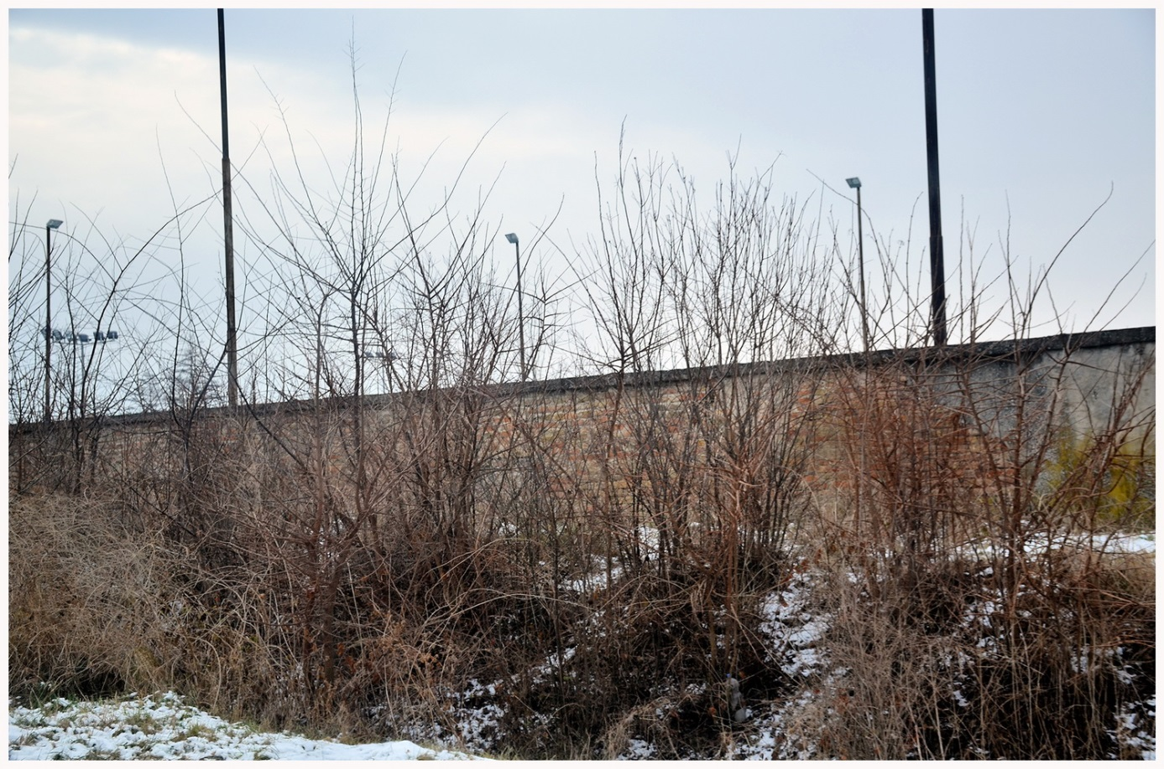
ПРОГРАМ: Локални економски развој
Сврха Програма је обезбеђивање стимулативног оквира за пословање и адекватног привредног амбијента за привлачење инвестиција
Укупно утрошено 2.000.000 динара- 100% плана
Током реализције Програма јавних радова финасираних у оквиру ЛАПЗ-а за 2023.годину ангажовано су лица са Завода за запошљавање на 6 месеци на јавном раду на уређењу зеленила и чистоће на јавним површинама.

Slide 20
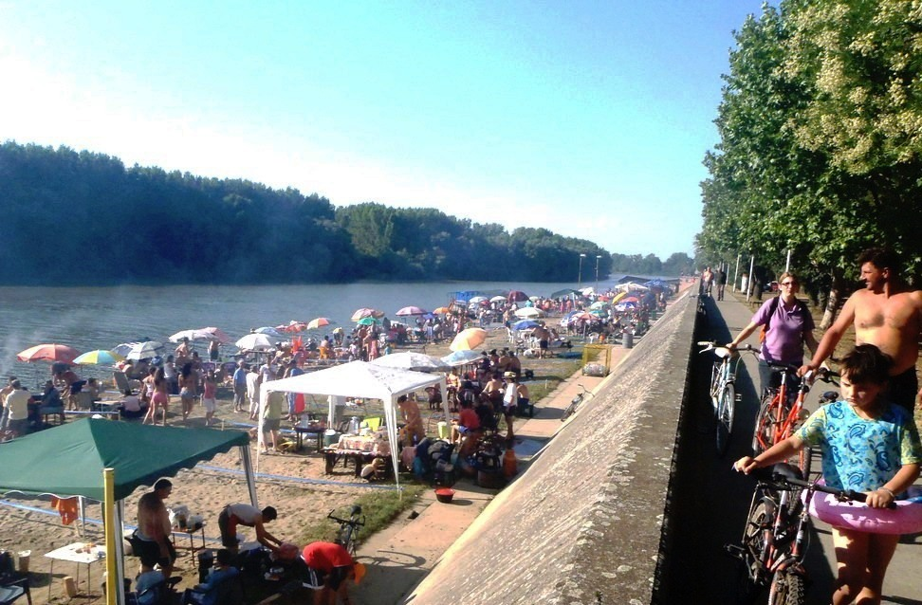
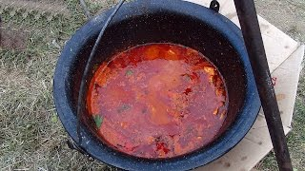
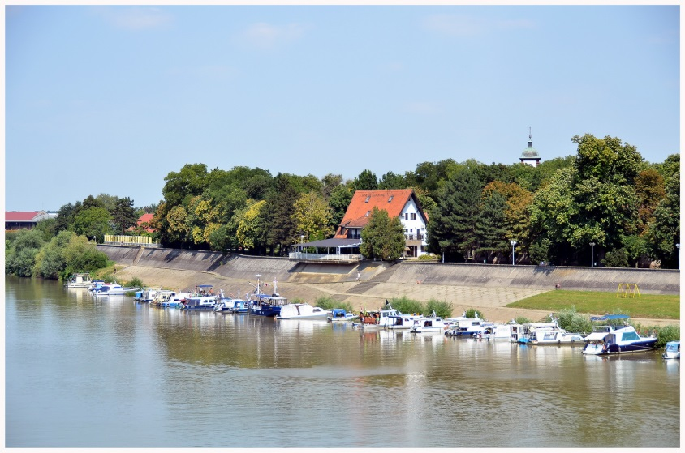
ПРОГРАМ: Развој туризма
Сврха Програма је унапређење туристичке понуде у општини, односно управљање развојем туризма и промоција туристичке понуде.
Укупно утрошено 5.517.545 динара- 93% плана
Средства су у целости утрошена на управљање развојем туризма и туристичку промоцију Новог Кнежевца,
a планирани догађаји у оквиру манифестације ’’Лето на Тиси’’ су одржани.

Slide 21
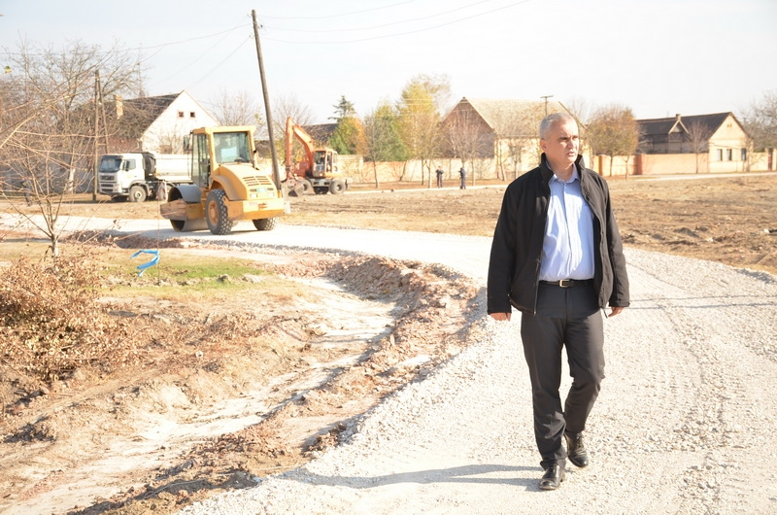
ПРОГРАМ: Пољопривреда и рурални развој
Сврха Програма је унапређивање пољопривредне производње у општини
Укупно утрошено 47.106.066 динара- 63% плана
Утрошена средства се у највећој мери односе на трошкове одводњавања
пољопривредног земљишта, на уређење атарских путева, на чишћење дивљих депонија са пољопривредног земљишта, на студијско- истраживачке радове из области коришћења пољопривредног земљишта у оквиру програма пољопривреде и руралног развоја као и на субвенције пољопривредним произвођачима.

Slide 22
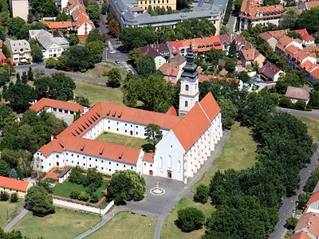
ПРОГРАМ: Заштита животне средине
Сврха Програма је обезбеђивање услова за одрживи развој локалне заједнице одговорним односом према животној средини; Ефикасно и одрживо управљање отпадним водама; Одрживо управљање отпадом
Укупно утрошено 9.982.149 динара -93% плана
Утрошена средства се у највећој мери односе на субвенцје Регионалној депонији, Суботица и на уређење атмосферске канализације.

Slide 23
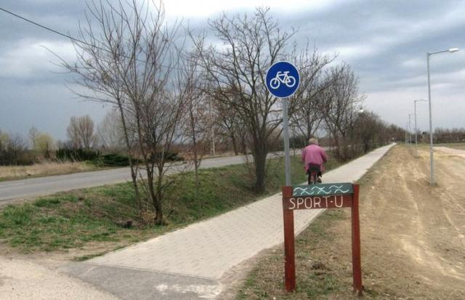
ПРОГРАМ: Организација саобраћаја и саобраћајна инфраструктура
Сврха Програма је унапређење организације саобраћаја и унапређење саобраћајне инфраструктуре у општини
Утрошено укупно 66.555.590 динара- 53% плана
Највећи део утрошених средстава односи се на рехабилитацију коловоза у насељеним местима, на летње одржавање путева (крпљење ударних рупа и одржавање банкина), као и на трошкове зимског одржавања путева.

Slide 24
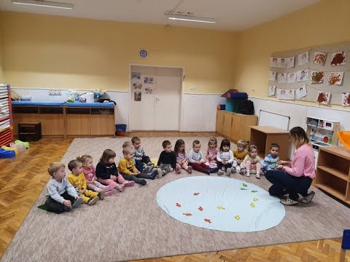
ПРОГРАМ: Предшколско васпитање и образовање
Сврха Програмa је омогућавање обухвата предшколске деце у вртићима, односно функционисање и остваривање предшколског васпитања и образовања
Укупно утрошено 79.585.858 динара- 97% плана
Утрошена средства односе се на трошкове уређења дворишта објекта Предшколске установе у Новом Кнежевцу, као и на финансирања редовног функционисања Предшколске установе ‘’Срећно дете’’

Slide 25
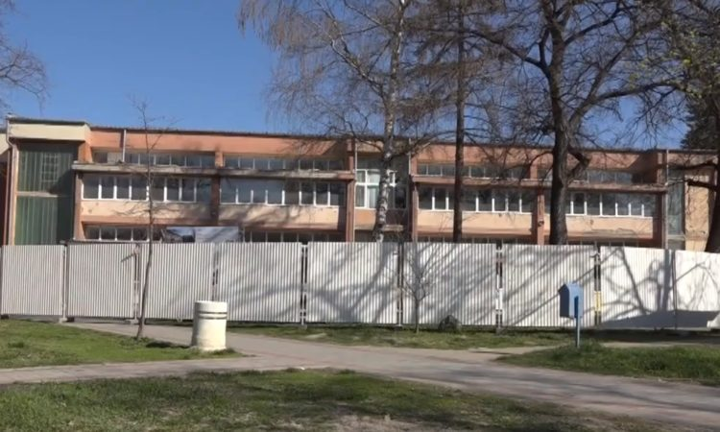
ПРОГРАМ: Основно образовање и васпитање
Сврха Програма је доступност основног образовања свој деци са територије општине у складу са прописаним стандардима
Укупно утрошено 40.020.876 динара – 89% плана
Програмска активност 2003-0001 Функционисање основних школа остварена је у потпуности, испуњени су планирани индикатори са 670 ученика и одржавање пет школских објеката у складу са потребним условима за несметано одвијање наставе и ваннаставних активности.

Slide 26
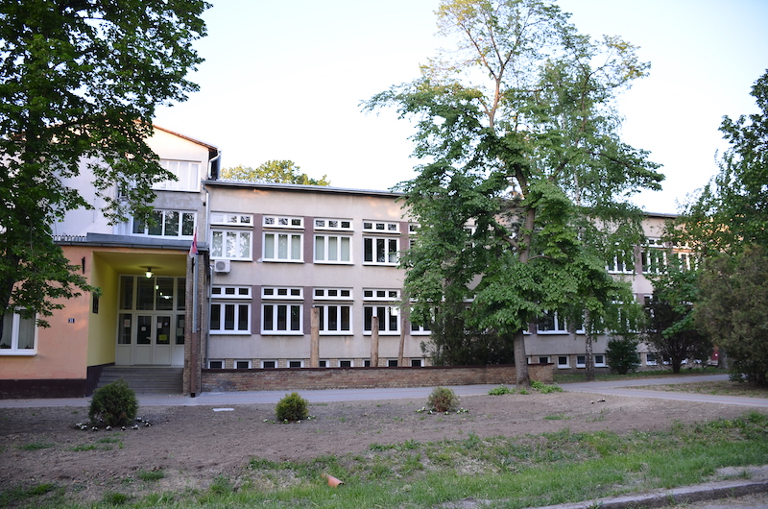
ПРОГРАМ: Средње образовање и васпитање
Сврха Програма је доступност средњег образовања у складу са прописаним стандардима и потребама за образовним профилима који одговарају циљевима развоја општине и привреде
Укупно утрошено 12.600.000 динара -100% плана
Циљ унапређења квалитета образовања у средњим школама је у потпуности испуњен. Све активности су изведене у оквиру прописаних услова за васпитно-образовни рад са децом у средњим школама

Slide 27
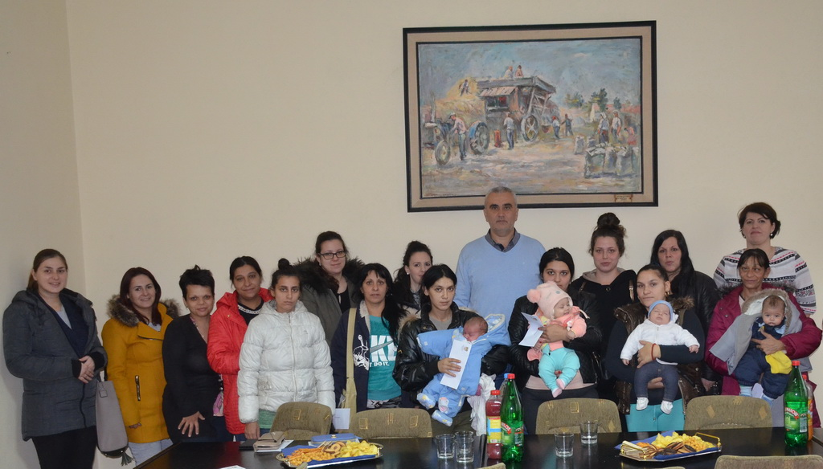
ПРОГРАМ: Социјална и дечија заштита
Сврха Програма је обезбеђивање свеобухватне социјалне заштите и помоћи најугроженијем становништву општине
Укупно утрошено 86.251.390 динара – 95% плана
Утрошена средстава у највећој мери односе се на финансирање услуга социјалне заштите преко Центра за социјални рад.
У оквиру овог програма поред осталог вршена је редовна исплата студентских стипендија, затим трошкови превоза, исхране и смештаја ученика ометених у развоју и трешкови превоза студената, накнаде из буџета за помоћ породицама за новорођено дете, и за једнократне помоћи. У оквиру овог програма Министарство за за бригу о селу доделило је бесповратна средства ради куповине сеоских кућа са окућницом . Социјалну помоћ чинила је и новчана помоћ избеглицама за набавку грађевинског материјала за побољшање услова становања,
Осим тога ова програмска активност подразумева награђивање носиоца ``Вукове дипломе``, ђака генерације, као и награђивање за резултате остварене на републичким такмичењима.

Slide 28
ПРОГРАМ: Здравствена заштита
Сврха Програма је доступност примарне здравствене заштите у складу са националним стандардима, односно обезбеђивање и спровођење активности у областима деловања јавног здравља.
Укупно утрошено 10.985.655 динара - 100% плана
Доступност примарне здравствене заштите у складу са националним стандардима и обезбеђивање и спровођење активности у областима деловања јавног здравља је унапређено и интензивирана комуникација са саветницима за заштиту права пацијената.
Пружање превентивних услуга подигнуто је на виши ниво кроз финансирање промотивних активности за контролу од ризика разних обољења.

Slide 29
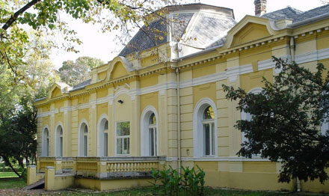
ПРОГРАМ: Развој културе и информисања
Сврха Програма је очување, унапређење и представљање културног-историјског наслеђа, културне разноврсности, продукције и стваралаштва у локалној заједници и остваривање права грађана на информисање и унапређење јавног информисања
Укупно утрошено 37.914.097 динара - 95% плана
Највећи део утрошених средстава односи се на финансирање рада Народне библиотеке, јачање културолошке продукције и уметничког стваралаштва
Поред основне делатности, бибилотека се бави организовањем разних културних манифестација које се одвијају у сали библиотеке: изложбе слика, концерти, књижевне вечери и трибине, камерне и позоришне представе и сл.
Народна библиотека „Бранислав Нушић“ је организатор фестивала камерне музике „Тисин цвет“, чији се концерти одржавају сваке године од 10-20. септембра викендом.
Због свог простора, као и манифестација који се одвијају у згради библиотеке и позоришта, Народна библиотека „Бранислав Нушић“ представља стециште културе у општини Нови Кнежевац.

Slide 30
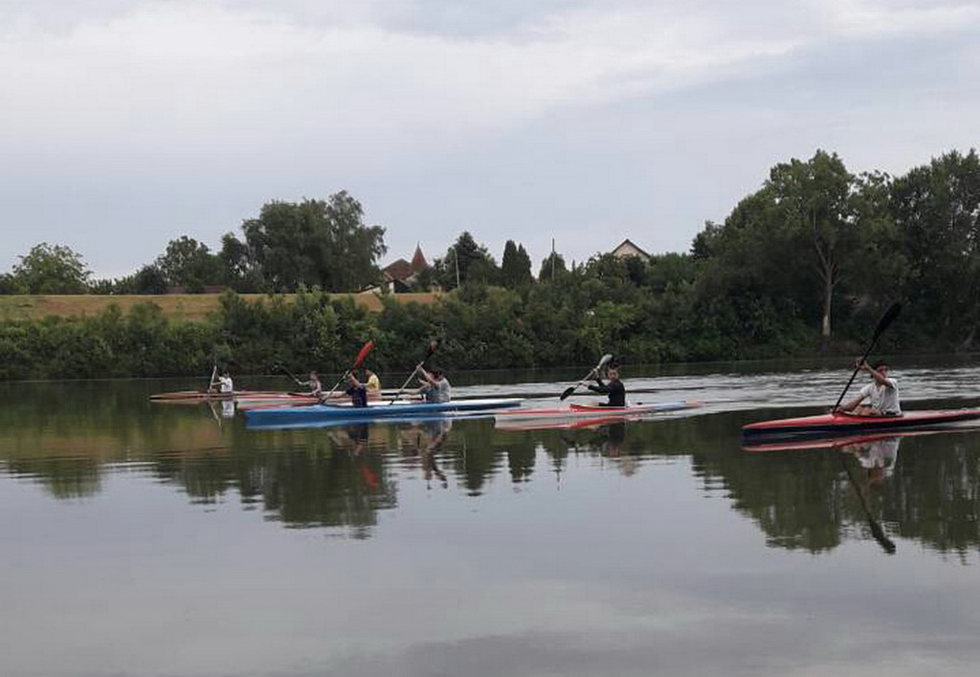
ПРОГРАМ: Развој спорта и омладине
Сврха Програма је обезбеђивање приступа спорту и подршка пројектима везаним за развој спорта, као и обезбеђивање услова за развој и спровођење омладинске политике.
Укупно утрошено 184.803.673 динара- 63% плана
Највећи део средства утрошен је за финансирање изградње спортске хале у Новом Кнежевцу чија изградња ће трајати три године.
Значајан део средства утрошен је на име подршке локалним спортским организацијама преко којих се остварује јавни интерес у области спорта у нашој општини.
У току 2023. године објављена су два јавна конкурса за доделу буџетских средстава у области спорта.

Slide 31
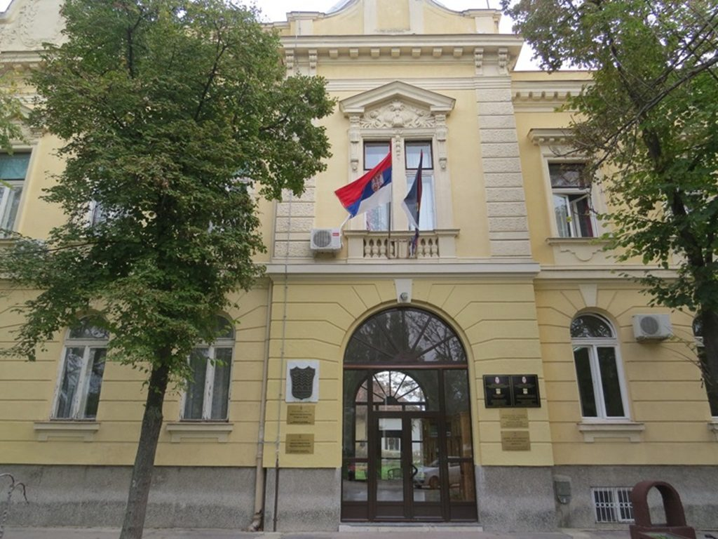
ПРОГРАМ: Опште услуге локалне самоуправе
Сврха Програма је обезбеђивање услуга јавне управе и остваривање и заштита права грађана и јавног интереса, одрживо управљање финансијама и администрирање изворних прихода локалне самоуправе, сервисирање обавеза које проистичу из задуживања за финансирање буџета и управљање јавним дугом, као и пружање ефикасне интервенције, ублажавање последица и обезбеђење снабдевености и стабилности на тржишту у случају ванредних ситуација.
Укупно утрошено 122.307.395 динара - 86% плана
Циљ, обезбеђено континуирано функционисање органа ЈЛС . Трошкови који су предвиђени овим програмом, планирани су у параметрима индентичним у односу на 2022. годину што је у складу са рестриктивном политиком запошљавања у државним органима, и у том смислу су формирани и сви остали трошкови на начин на који и како је могуће утицати а да при томе функционисање локалне самоуправе задржи постојећи квантитет и квалитет.

Slide 32
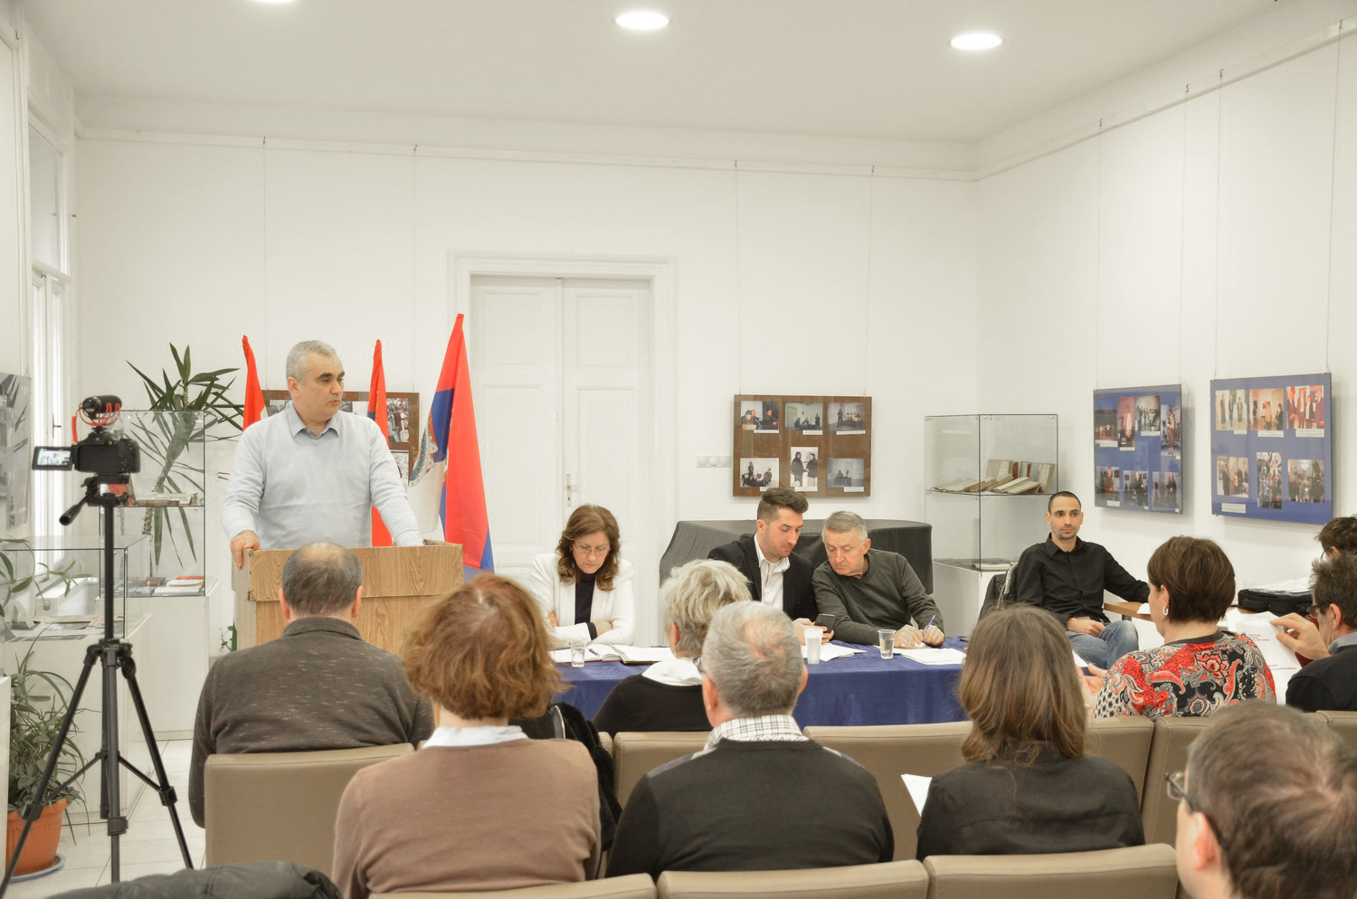
ПРОГРАМ:Политички систем локалне самоуправе
Сврха Програма је обављање основних функција изборних органа локалне самоуправе
Укупно утрошено 18.409.254 динара - 77% плана
Са 11 одржаних седница Скупштине општине Нови Кнежевац, Скупштина је у потпуности обављала делатности из своје надлежности у складу са Законом о локалној самоуправи и Статутом општине Нови Кнежевац

Slide 33
ПРОГРАМ: Енергетска ефикасност и обновљиви извори енергије
Сврха Програма је одрживи енергетски развој општине кроз постицање унапређења енергетске ефикасности, побољшање енергетске инфраструктуре и ширу употребу обновљивих извора енергије
Укупно утрошено 4.879.185 динара - 56% плана.
У 2023. години, овај програм реализован је успешно.

Slide 34
Захваљујемо Вам се што сте издвојили време и пажљиво прегледали презентацију
Уколико сте заинтересовани да погледате Одлуку о завршном рачуну општине Нови Кнежевац за 2023.годину, са свим пратећим документима у целини, исту можете преузети на следећем линку интернет странице општинске управе: http://www.noviknezevac.rs/
Уколико имате питања у вези са Водичем/презентацијом или Одлуком о завршном рачуну, можете нам писати на адресу: knjigovodstvo@noviknezevac.rs и оставити контакт податке за достављање одговора.

